Slide 1

Optimization Algorithms
RMSprop
deeplearning.ai

Slide 2
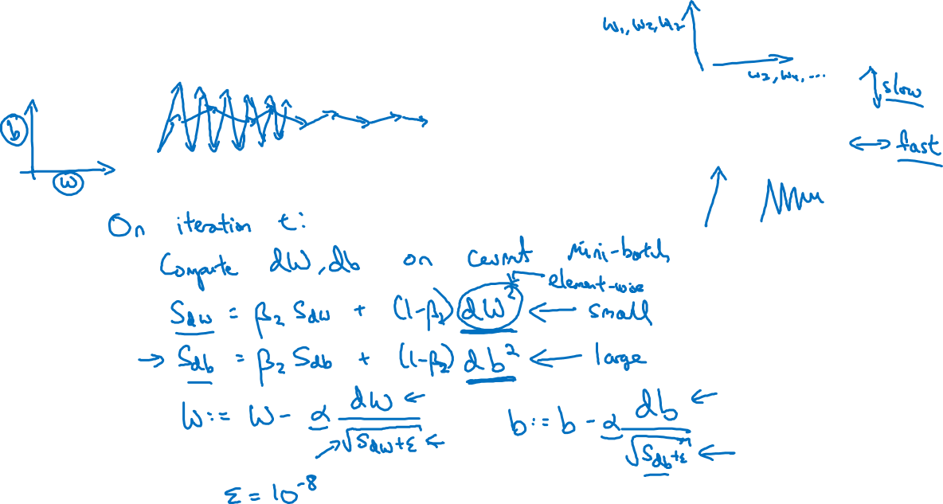
RMSprop
矩阵中每个元素的平方

